Slide 1
Conte Numero 4

Slide 2
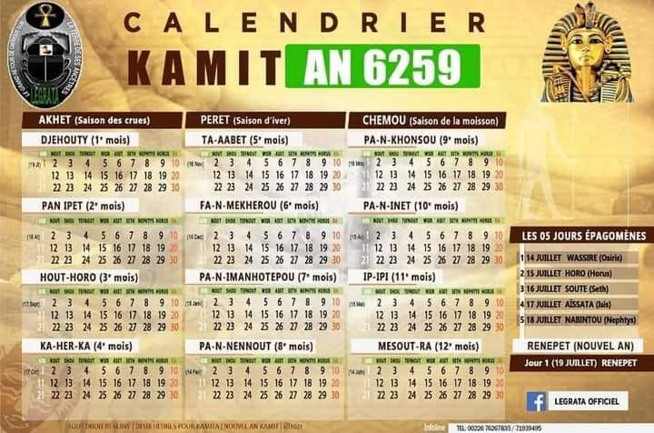

Slide 3


